Slide 1
Design Presentation
& Modeling Diagrams

Slide 2
Analysis

Slide 3
Use Case
Create Account
Get Exercise
Set Alarm
Create Group
Join Group

Slide 4
Use Case
Shared Exercise
View Score Board
View Progress
Get Group Event
Manage Account

Slide 5
Domain Model
Account
name
Group
groupName
1
be a member of
*
1
Post event
1
keep
1
*
Event
UserHistory
date
time
*
Set eventTime
1
create
1
1
Alarm
time
frequency
eventTime
Activity
Resource
1
Get posture
1
start
1
1

Slide 6
Design

Slide 7
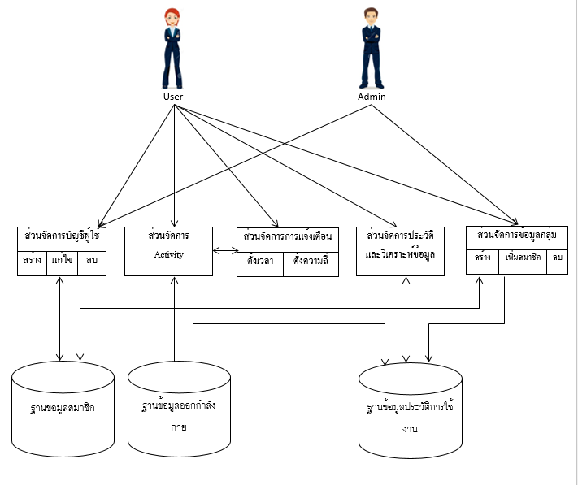
Application Architecture

Slide 8
Subsystems/component
ส่วนจัดการบัญชีผู้ใช้
สร้างบัญชีผู้ใช้ : สร้างบัญชีผู้ใช้ใหม่ และเก็บข้อมูลลงในฐานข้อมูล
แก้ไขบัญชีผู้ใช้ : แก้ไขข้อมูลของบัญชีของผู้ใช้ที่มีอยู่ในฐานข้อมูล
ลบบัญชีผู้ใช้ : ลบข้อมูลบัญชีผู้ใช้ออกจากฐานข้อมูล

Slide 9
Subsystems/component
ส่วนจัดการ Activity
ระบบสุ่มท่าออกกำลังกายประจำวัน : สุ่มเลือกท่าออกกำลังกายจากฐานข้อมูล ตามเวลาประจำวันที่ตั้งค่าไว้
ระบบสุ่มeventกลุ่ม : สุ่มเลือกเวลาทำกิจกรรมกลุ่ม และท่าออกกำลังกายกลุ่ม เวลา 12.00 น. ของทุกวัน และเก็บเวลาไว้ในส่วนการจัดการการแจ้งเตือน
ระบบควบคุมการแสดงท่าออกกำลังกาย : ควบคุมการแสดงท่าออกกำลังกาย และเวลาในการแสดงผลท่าออกกำลังกายให้ผู้ใช้
ระบบคิดคะแนน : ให้คะแนนการออกกำลังกายในแต่ละครั้ง
ระบบจัดเก็บประวัติ : บันทึกข้อมูลการออกกำลังกายลงในฐานข้อมูล

Slide 10
Subsystems/component
ส่วนจัดการการแจ้งเตือน
ตั้งช่วงเวลาแจ้งเตือน : ตั้งค่าช่วงเวลาที่จะรับท่าออกกำลังกาย
ตั้งความถี่ในการแจ้งเตือน : ตั้งค่าระยะห่างในการแจ้งเตือนแต่ละครั้ง
ระบบนับเวลา : นับเวลา
ระบบเริ่มActivity : เริ่มการทำงานส่วนจัดการActivity เมื่อถึงเวลาแจ้งเตือนที่ตั้งค่าไว้

Slide 11
Subsystems/component
ส่วนจัดการประวัติและวิเคราะห์ข้อมูล
ระบบแสดงผลคะแนน : แสดงผลคะแนน และลำดับคะแนนของผู้ใช้
ระบบแสดงผลประวัติ : แสดงประวัติการออกกำลัง และข้อมูลสุขภาพที่วิเคราะห์ได้ของผู้ใช้
ระบบวิเคราะห์ข้อมูล : วิเคราะห์ข้อมูลสุขภาพจากประวัติการออกกำลังกาย

Slide 12
Subsystems/component
ส่วนจัดการข้อมูลกลุ่ม
สร้างกลุ่ม : สร้างกลุ่ม และบันทึกข้อมูลกลุ่มลงในฐานข้อมูล
เพิ่มสมาชิกกลุ่ม : เพิ่มบัญชีผู้ใช้ที่มีในฐานข้อมูลเป็นสมาชิกของแต่ละกลุ่ม และบันทึกข้อมูลลงในฐานข้อมูล
ลบสมาชิกกลุ่ม : ลบบัญชีผู้ใช้ออกจากการเป็นสมาชิกของแต่ละกลุ่ม และบันทึกข้อมูลลงในฐานข้อมูล
ระบบแสดงข้อมูลกลุ่ม : แสดงข้อมูลสมาชิก คะแนน และกิจกรรมของแต่ละกลุ่ม

Slide 13
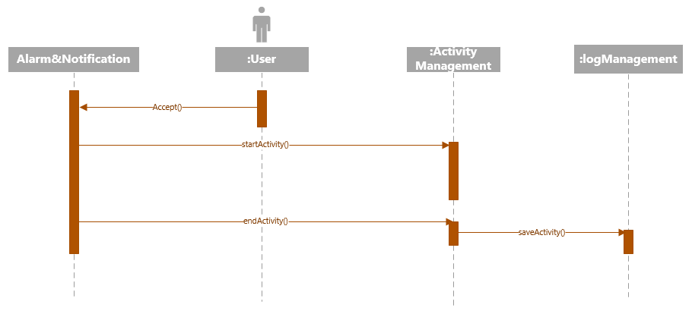
Subsystem’s sequence diagram
Sequence Diagram ของส่วนจัดการประวัติและวิเคราะห์ข้อมูล

Slide 14
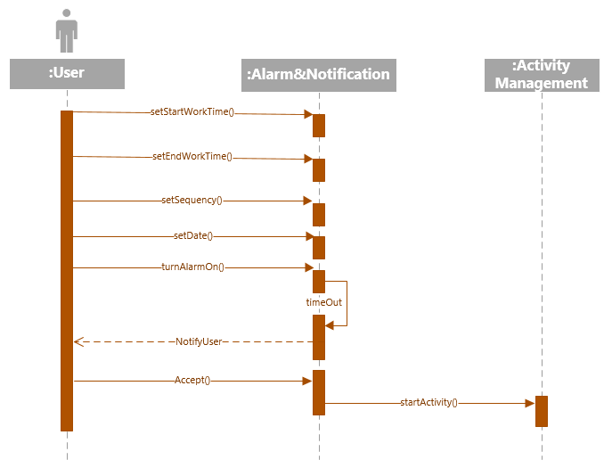
Subsystem’s sequence diagram
Sequence Diagram ของส่วนจัดการการแจ้งเตือน

Slide 15
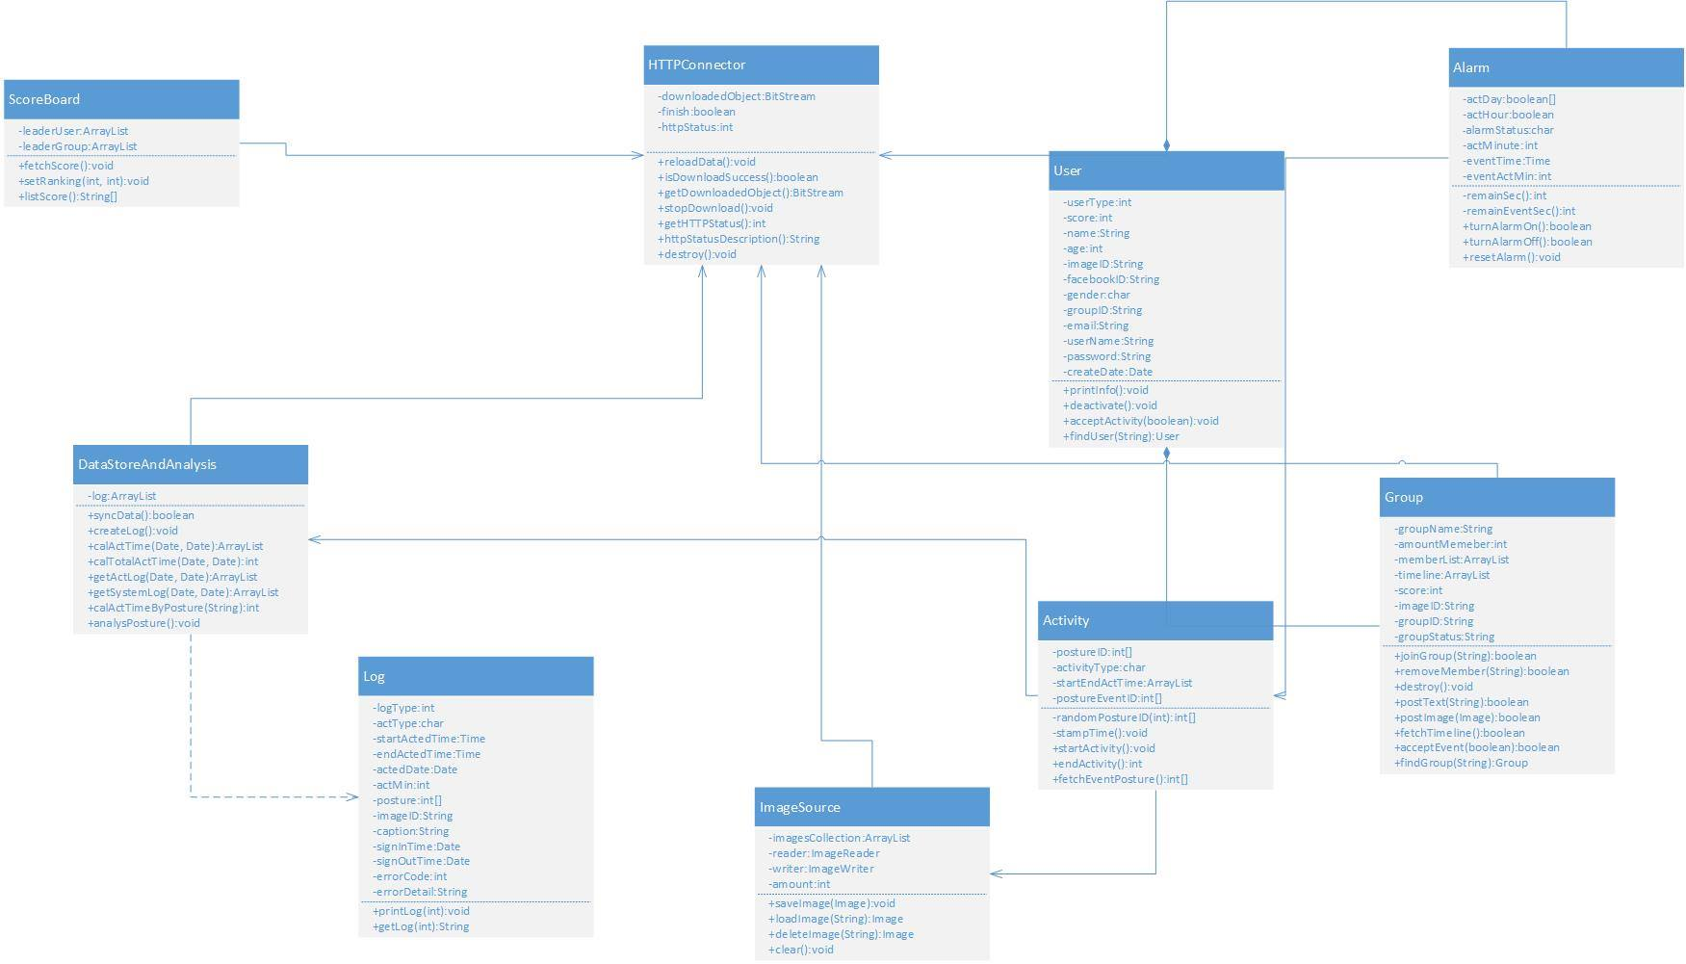
Class Diagram Front-End

Slide 16
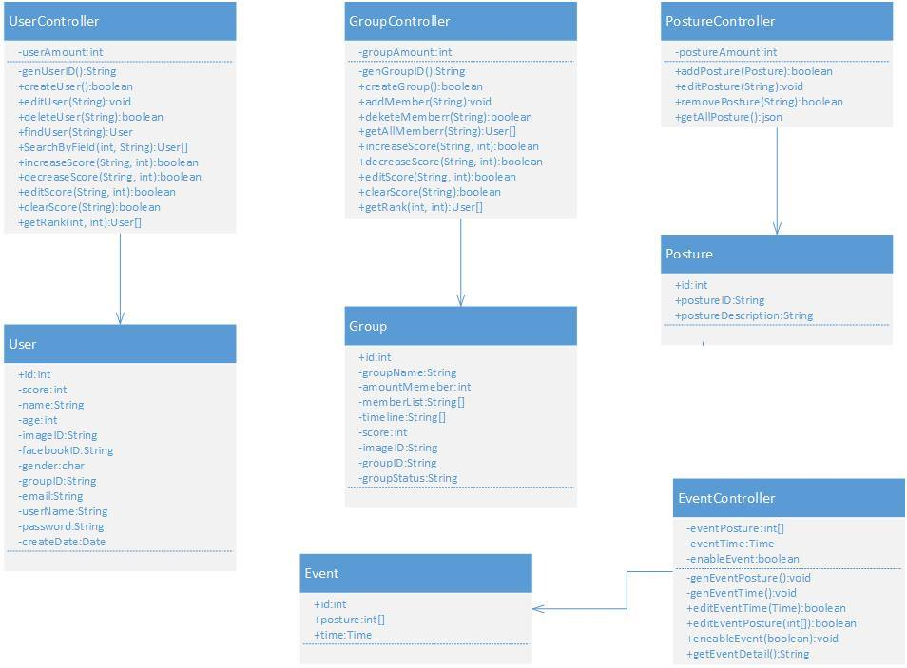
Class Diagram Back-End

Slide 17
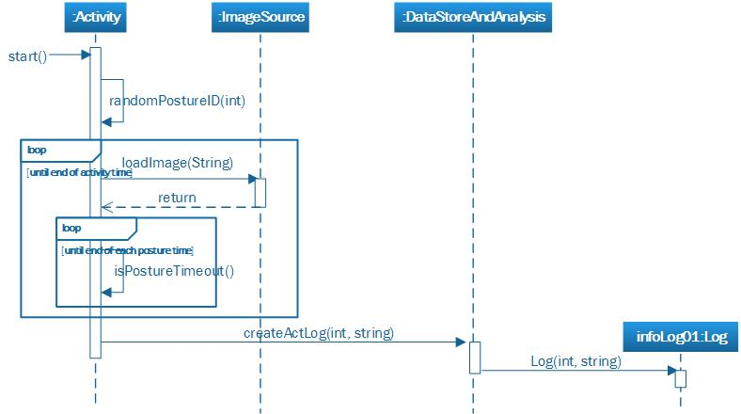
Interaction Diagram
Use case : Get Exercise

Slide 18
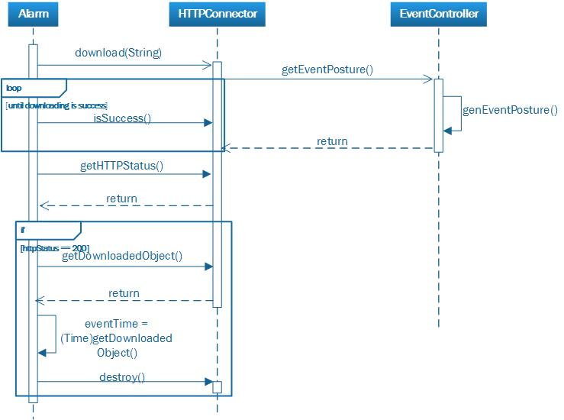
Interaction Diagram
Use case : Get Group Event

Slide 19
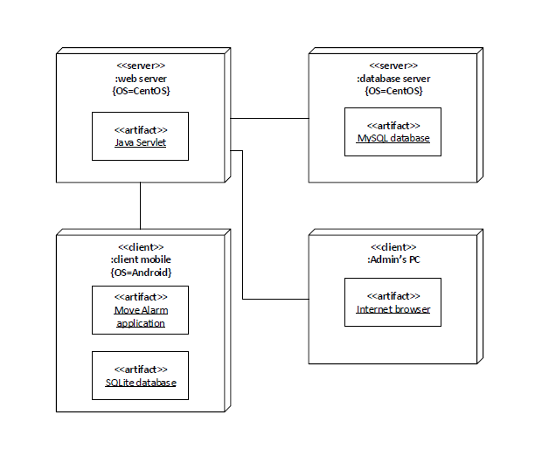
Deployment Diagram

Slide 20
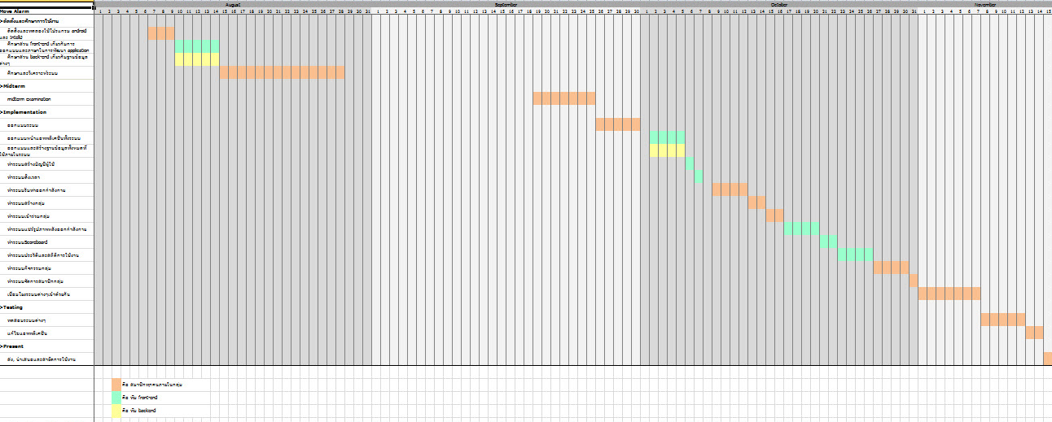
Implementation Plan

